Slide 1
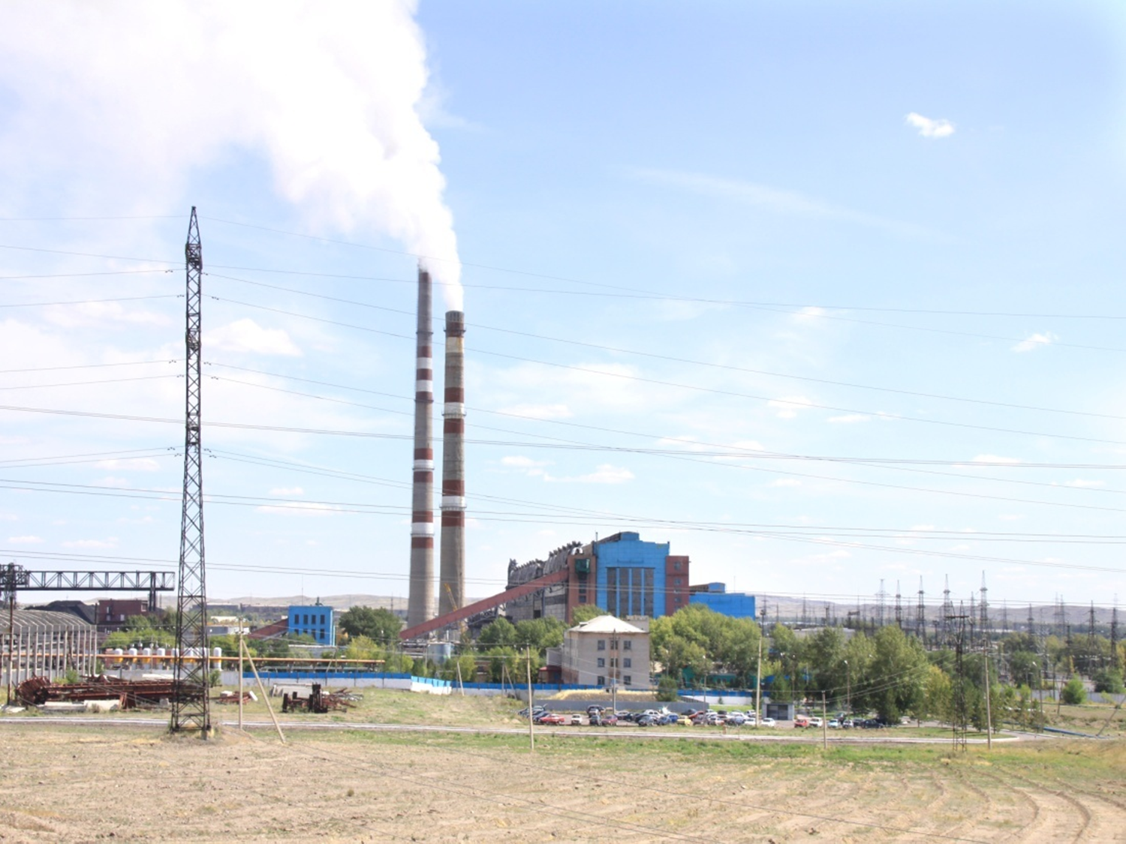
ЦТВЭС
ТОО «Главная распределительная энергостанция Топар»
Отчет о деятельности по предоставлению регулируемых услуг
за 1 полугодие 2024г

Slide 2
Общая информация о ЦТВЭС ТОО ГРЭС п. Топар
Общая информация о ГРЭС п. Топар
До 01.05.2024г Цех тепловодоэнергоснабжения (ЦТВЭС) входил в состав ТОО «Главная распределительная энергостанция Топар»
ЦТВЭС осуществлял следующие виды регулируемой деятельности:
Услуги по передаче, распределению и снабжению тепловой энергией;
Услуги по отводу и (или) очистке сточных вод;
Виды регулируемой деятельности, по которым ЦТВЭС ГРЭС Топар являлся субъектом малой мощности:
Услуги по передаче и распределению электрической энергии;
Услуги по подаче воды по распределительным сетям.
В 2024 году ТОО «Главная распределительная энергостанция Топар» передала основную часть активов ЦТВЭС в коммунальную собственность Акимата Абайского района Карагандинской области по договору дарения, в том числе:
По участку отвода и очистки сточных вод, по участку подачи воды по распределительным сетям с 01.03.2024г
По участку передачи, распределения и снабжения тепловой энергией с 01.05.2024г
Деятельность по передаче и распределению электрической энергии осталась в составе ТОО «Главная распределительная энергостанция Топар»

Slide 3
Состав оборудования ГРЭС
Общая информация о ЦТВЭС ТОО ГРЭС п. Топар
Тариф на услуги по передаче, распределению и снабжению тепловой энергией для ЦТВЭС ТОО «Главная распределительная энергостанция Топар» был утвержден Приказом Департамента Комитета по регулированию естественных монополий и защите конкуренции Министерства национальной экономики РК по Карагандинской области 211-ОД от 15.11.22г в размере – 1 385,58 тенге/Гкал без НДС.
По итогам 1 полугодия 2024 года, при утвержденном тарифе на услуги по передаче, распределению и снабжению тепловой энергией– 1385,58 тенге/Гкал и фактической себестоимости - 2103,78 тг/Гкал, сложился убыток в размере - 34 999 тыс.тенге
Тариф на услуги по отводу и очистке сточных вод для ЦТВЭС ТОО «Главная распределительная энергостанция Топар» был утвержден Приказом Департамента Комитета по регулированию естественных монополий и защите конкуренции Министерства национальной экономики РК по Карагандинской области № 214-ОД от 26.10.2021г в размере – 61,31 тенге/м3 без НДС.
По итогам 1 полугодия 2024 года, при утвержденном тарифе на услуги по отводу и очистке сточных вод – 61,31 тенге/м3 и фактической себестоимости - 323,40 тенге/м3, сложился убыток в размере - 24 780 тыс.тенге

Slide 4
Информация об объемах оказанных услуг по передаче,
распределению и снабжению тепловой энергией ЦТВЭС
ТОО ГРЭС п.Топар
№ | Наименование потребителя | Ед.изм | Фактические показатели за 1 полугодие 2024г
1 | Население | ГКал | 37 847,79
2 | Юридические лица | ГКал | 3 134,40
3 | Бюджетные организации | ГКал | 4 280,25
4 | Нагрев воды | ГКал | 3 469,57
 | Всего: | ГКал | 48 732,00

Slide 5
Отчет по исполнению тарифной сметы на услуги
по передаче, распределению и снабжению тепловой энергией
ЦТВЭС ТОО ГРЭС п. Топар за 1 полугодие 2024 года
№ | Наименование показателей | Единица измерения | Предусмотрено в утвержденной тарифной смете | Фактически сложившиеся показатели тарифной сметы | Отклонение в процентах | Причины отклонения
I | Затраты на производство товаров и предоставление услуг, всего | тыс. тенге | 84 186,80 | 89 372,06 | 6% | Отклонение связано с передачей активов субъекта по регулируемой услуге в коммунальную собственность Акимата Абайского района Карагандинской области по договору дарения с 01.05.2024г.
1 | Материальные затраты всего, в том числе | .-//- | 2 636,29 | 1 460,45 | -45%
1.1 | сырье и материалы | .-//- | 334,10 | 509,66 | 53%
1.2 | ГСМ | .-//- | 2 302,19 | 950,79 | -59%
2 | Затраты на оплату труда всего, в том числе | .-//- | 41 540,12 | 64 474,05 | 55%
2.1 | заработная плата | .-//- | 36 153,09 | 60 589,76 | 68%
2.2 | социальный налог | .-//- | 4 699,90 | 3 884,29 | -17%
2.3 | обязательные профессиональные пенс.взносы | .-//- | 687,12 | 532,55 | -22%
3 | Амортизация | .-//- | 359,01 | 119,67 | -67%
4 | Ремонт, всего в том числе | .-//- | 32 835,06 | 1 145,30 | -97%
4.1 | Текущий ремонт | .-//- | 32 835,06 | 1 145,30 | -97%
5 | Услуги сторонних организации производственного характера | .-//- | 2 020,83 | 1 862,34 | -8%
5.1 | обязательные виды страхования | .-//- | 2 020,83 | 1 862,34 | -8%
5.2.1 | страхование ГПО | .-//- | 936,24 | 564,43 | -40%
5.3.2 | медицинское страхование | .-//- | 1 084,59 | 1 297,91 | 20%
5.4 | подготовка кадров | .-//- | - | - | #ДЕЛ/0!
6 | Прочие затраты | .-//- | 4 795,49 | 189,56 | -96%
6.2 | медицинские услуги | .-//- | 918,48 | - | -100%
6,3 | Услуги по проведению обследования оборудования | .-//- | 259,80 | - | -100%
7 | Покупка тепловой энергии на возмещение затрат по техническим нормативным потерям | тыс.тенге | 27 932,55 | 19 588,14 | -30%

Slide 6
Отчет по исполнению тарифной сметы на услуги
по передаче, распределению и снабжению тепловой энергией
ЦТВЭС ТОО ГРЭС п. Топар за 1 полугодие 2024 года
№ | Наименование показателей | Единица измерения | Предусмотрено в утвержденной тарифной смете | Фактически сложившиеся показатели тарифной сметы | Отклонение в процентах | Причины отклонения
II | Расходы периода, всего | .-//- | 42 431,99 | 12 973,23 | -69% | Отклонение связано с передачей активов субъекта по регулируемой услуге в коммунальную собственность Акимата Абайского района Карагандинской области по договору дарения с 01.05.2024г.
7 | Общие административные расходы, всего в т.ч: | .-//- | 14 499,44 | 12 973,23 | -11%
7.1 | Заработная плата административного персонала | .-//- | 11 019,46 | 8 250,12 | -25%
7.2 | Социальный налог | .-//- | 1 432,53 | 3 582,58 | 150%
7.3 | Медицинское страхование | .-//- | 330,58 | 604,04 | 83%
7.4 | Амортизация | .-//- | 302,82 | 120,67 | -60%
7.5 | Налоговые платежи и сборы | .-//- | 135,81 | 93,49 | -31%
7.6 | Коммунальные услуги | .-//- | 126,43 | 104,08 | -18%
7.7 | Услуги связи | .-//- | 9,11 | - | -100%
7.8 | Страхование ГПО | .-//- | 292,66 | 117,24 | -60%
7.9 | Услуги банка | .-//- | 411,82 | - | -100%
7.10 | Медицинские услуги | .-//- | 50,32 | - | -100%
7.13 | Публикация объявлений в СМИ | .-//- | 83,44 | 28,02 | -66%
7.14 | Другие расходы | .-//- | 304,46 | 73,00 | -76%
7.14.1 | Канцелярские товары | .-//- | 198,75 | - | -100%
7.14.2 | Прочие материалы | .-//- | 66,05 | 73,00 | 11%
7.14.3 | Охрана труда и техники безопасности | .-//- | 39,66 | - | -100%
III | Всего затрат | .-//- | 126 618,79 | 102 345,29 | -19%
IV | Прибыль | .-//- | 176,07 | 176,07
V | Всего доходов | .-//- | 126 794,86 | 102 521,36 | -19%
VI | Объем оказываемых услуг | тыс. Гкал | 91,51 | 48,73 | -47% | Объем услуг сложился с учетом фактического потребления услуг
VII | Тариф (без НДС) | тенге/Гкал | 1 385,58 | 2 103,78 | 52%

Slide 7
Информация об объемах оказанных услуг по отводу и (или)
очистке сточных вод ЦТВЭС ТОО ГРЭС п.Топар
№ | Наименование потребителя | Ед.изм | Фактические показатели за 2024г
1 | Население | м3 | 83 451,14
2 | Юридические лица | м3 | 8 796,46
3 | Бюджетные организации | м3 | 3 022,35
 | Всего: | м3 | 95 269,95

Slide 8
Отчет по исполнению тарифной сметы на услуги
по отводу и (или) очистке сточных вод ЦТВЭС ТОО ГРЭС
п. Топар за 1 полугодие 2024 года
№ | Наименование показателей | Единица измерения | Предусмотрено в утвержденной тарифной смете | Фактически сложившиеся показатели тарифной сметы | Сумма отклонения | Отклонение в процентах | Причины отклонения
I | Затраты на производство товаров и предоставление услуг, всего | тыс. тенге | 28 639,81 | 25 254,15 | - 3 385,65 | -12% | Отклонение связано с передачей активов субъекта по регулируемой услуге в коммунальную собственность Акимата Абайского района Карагандинской области по договору дарения с 01.03.2024г.
1 | Материальные затраты всего, в том числе | .-//- | 635,52 | 56,02 | - 579,50 | -91%
1.1 | сырье и материалы | .-//- | 142,00 | 15,69 | - 126,31 | -89%
1.2 | ГСМ | .-//- | 493,52 | 40,33 | - 453,19 | -92%
2 | Затраты на оплату труда всего, в том числе | .-//- | 19 376,86 | 23 008,99 | 3 632,13 | 19%
2.1 | заработная плата | .-//- | 16 901,66 | 20 907,44 | 4 005,78 | 24%
2.2 | социальный налог | .-//- | 1 605,66 | 1 758,72 | 153,06 | 10%
2.3 | ОППВ 5% | .-//- | 869,54 | 342,83 | - 526,71 | -61%
3 | Амортизация | .-//- | 459,90 | 386,29 | - 73,61 | -16%
4 | Ремонт, всего в том числе | .-//- | 3 932,44 | - | - 3 932,44 | -100%
4.1 | текущий ремонт | .-//- | 3 932,44 | - | - 3 932,44 | -100%
5 | Прочие затраты всего, в том числе | .-//- | 4 235,08 | 1 802,85 | - 2 432,23 | -57%
5.1. | медицинские услуги | .-//- | 690,60 | - | - 690,60 | -100%
5.2 | подготовка кадров | .-//- | 47,85 | - | - 47,85 | -100%
5.3 | охрана труда и техники безопасности | .-//- | 2 345,54 | 681,09 | - 1 664,45 | -71%
5.4 | обязательные виды страхования |  | 1 151,09 | 1 121,77 | - 29,33 | -3%
5.4.1 | страхование ГПО | .-//- | 813,06 | 547,13 | - 265,94 | -33%
5.4.2 | медицинское страхование (ОСМС) | .-//- | 338,03 | 574,64 | 236,61 | 70%
№ | Наименование показателей | Единица измерения | Предусмотрено в утвержденной тарифной смете | Фактически сложившиеся показатели тарифной сметы | Отклонение в процентах | Причины отклонения
1 | 2 | 3 | 4 | 5 | 6 | 7
I | Затраты на производство товаров и предоставление услуг, всего | тыс. тенге | 28 639,81 | 81 161,36 | 183%
1 | Материальные затраты всего, в том числе | .-//- | 635,52 | 608,41 | -4%
1.1 | сырье и материалы | .-//- | 142,00 | 452,69 | 219% | При утверждении тарифной сметы часть затрат снижена уполномоченным органом.
1.2 | ГСМ | .-//- | 493,52 | 155,72 | -68% | Отклонение связано с временным фактором (в утвержденной тарифной смете отражены затраты за год, данные по факту отражены за период 6 месяцев)
2 | Затраты на оплату труда всего, в том числе | .-//- | 19 376,86 | 70 981,81 | 266% | Превышение за счет того, что при утверждении тарифной сметы уполномоченным органом в расчет была принята средняя зар/плата ниже фактической (т/с - 48568 тг/мес; факт - 185745,95 тг/мес)
2.1 | заработная плата | .-//- | 16 901,66 | 64 639,59 | 282%
2.2 | социальный налог | .-//- | 1 605,66 | 5 432,06 | 238%
2.3 | ОППВ 5% | .-//- | 869,54 | 910,16 | 5%
3 | Амортизация | .-//- | 459,90 | 615,80 | 34% | Отклонение связано с временным фактором (в утвержденной тарифной смете отражены затраты за год, данные по факту отражены за период 6 месяцев)
4 | Ремонт, всего в том числе | .-//- | 3 932,44 | 3 356,63 | -15%
4.1 | текущий (планово-предупредительный) и капитальный ремонты,, не приводящие к росту стоимости основных средств, выполняемые хозяйственным способом | .-//- | 3 932,44 | 3 356,63 | -15%
5 | Прочие затраты всего, в том числе | .-//- | 4 235,08 | 5 598,72 | 32%
5.1. | медицинские услуги | .-//- | 690,60 | 487,29 | -29% | Отклонение связано с временным фактором (в утвержденной тарифной смете отражены затраты за год, данные по факту отражены за период 6 месяцев)

Slide 9
Отчет по исполнению тарифной сметы на услуги
по отводу и (или) очистке сточных вод ЦТВЭС ТОО ГРЭС
п. Топар за 1 полугодие 2024 года
№ | Наименование показателей | Единица измерения | Предусмотрено в утвержденной тарифной смете | Фактически сложившиеся показатели тарифной сметы | Сумма отклонения | Отклонение в процентах | Причины отклонения
II | Расходы периода, всего | .-//- | 6 850,77 | 5 366,85 | - 1 483,92 | -22% | Отклонение связано с передачей активов субъекта по регулируемой услуге в коммунальную собственность Акимата Абайского района Карагандинской области по договору дарения с 01.03.2024г.
6 | Общие административные расходы, всего в том числе | .-//- | 6 850,77 | 5 366,85 | - 1 483,92 | -22%
6.1 | Заработная плата административного персонала | .-//- | 2 686,27 | 4 589,78 | 1 903,51 | 71%
6.2 | Социальный налог | .-//- | 255,20 | 454,59 | 199,39 | 78%
6.3 | Амортизация | .-//- | 173,15 | 83,55 | - 89,60 | -52%
6.4 | Налоговые платежи и сборы | .-//- | 110,45 | 29,65 | - 80,80 | -73%
6.5 | медицинское страхование (ОСМС) | .-//- | 53,73 | 113,57 | 59,84 | 111%
6.6 | Коммунальные услуги | .-//- | 87,53 | 42,82 | - 44,71 | -51%
6.7 | Страхование ГПО | .-//- | 117,74 | 45,85 | - 71,89 | -61%
6.8 | Услуги банка | .-//- | 473,67 | - | - 473,67 | -100%
6.9 | Услуги связи | .-//- | 9,35 | - | - 9,35 | -100%
6.10 | Публикация объявлений в СМИ | .-//- | 130,47 | 6,51 | - 123,96 | -95%
6.11 | Подготовка кадров | .-//- | 3,10 | - | - 3,10 | -100%
6.12 | Медицинские услуги | .-//- | 40,04 | - | - 40,04 | -100%
6.13 | Услуги охраны | -//- | 2 466,33 | - | - 2 466,33 | -100%
6.14 | Другие расходы | .-//- | 243,75 | 0,53 | - 243,23 | -100%
6.14.1 | Канцелярские товары | .-//- | 157,37 | - | - 157,37 | -100%
6.14.2 | Прочие материалы | .-//- | 74,33 | 0,53 | - 73,81 | -99%
6.14.3 | Охрана труда и техники безопасности | .-//- | 12,05 | - | - 12,05 | -100%
III | Всего затрат | .-//- | 35 490,58 | 30 621,00 | - 4 869,58 | -14%
IV | Доход (РБА*СП) | .-//- | 1 134,10 | 189,02 | - 945,08 | -83%
 | Регулируемая база задействованных активов (РБА) | .-//- | 4 621,91 | 4 621,91 | -
 | Ставка прибыли,% | % | 30,00 | 30,00 | 0%
V | Всего доходов | тыс. тенге | 35 490,58 | 30 810,02 | - 4 680,56 | -13%
VI | Объем оказываемых услуг | тыс. м³ | 578,90 | 95,27 | - 483,63 | -84%
VII | Тариф (без НДС) | тенге/м³ | 61,31 | 323,40 | 262,09 | 428%

Slide 10
Информация об исполнении инвестиционной программы и достижении
показателей качества и эффективности деятельности
ЦТВЭС ТОО ГРЭС п. Топар за 1 полугодие 2024 года
В рамках тарифов на услуги по передаче, распределению и снабжению тепловой энергией и услуги по отводу и (или) очистке сточных вод инвестиционная программа не утверждалась.
За отработанный период в 2024 году показатели качества и эффективности выполнены: внеплановых прерываний оказания услуги не было, обращений потребителей по вопросам качества предоставленных услуг не поступало, отклонений от допустимых значений температурного графика источниками передачи тепловой энергии не зафиксировано.

Slide 11
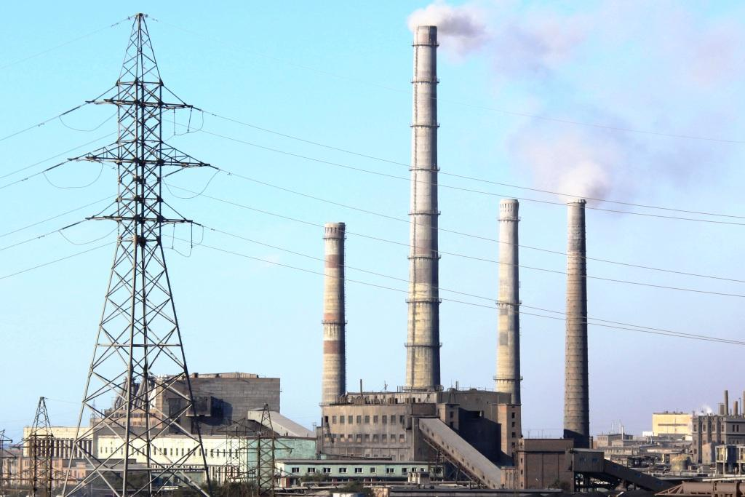
Благодарим
за внимание!

